Slide 1
第11课｜我读大学呢 Lesson 11
读课题，说说你认识哪些词。
HSK教程
学完本课，我会
第一册
1
用三种结构表达正在进行
第11课
2
用正反问句提问
我读大学呢
3
用“要”表达意愿或打算
正反问｜在／正在
呢｜要
HSK 1 · 第11课 | 01
Notes:
【课时定位】第1课时｜全课导入
【本页目标】学生能用自己的话说出本课核心学习任务。
【建议用时】3分钟；时间不足时保留学生产出与检查。
【教学顺序】读课题→读目标→说已知词→进入热身。
【教师动作/话术】指课题逐项追问；不会时只指目标，不提前讲规则。
【学生任务】读课题，说说你认识哪些词。
【常见问题】只读课题不说目标→指三项目标关键词→学生复述一项目标。
【答案/检查标准】能说出至少三项核心任务，并指出还不熟的一项。
【教材来源】教材印刷P.78（PDF第92页）；教材目标：能听懂并使用三种结构表达正在做的事情；能听懂并使用正反问句进行提问；掌握能愿动词“要”表达想做、打算做的用法。

Slide 2
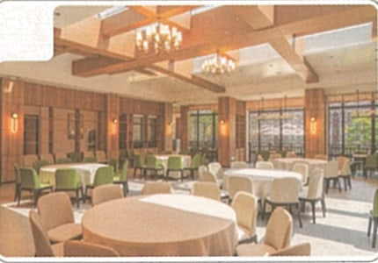

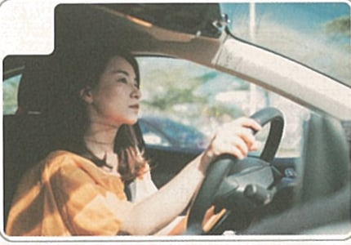
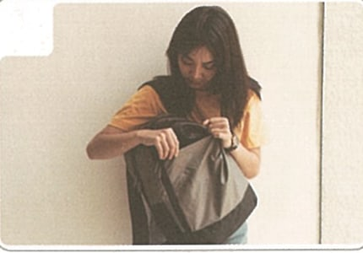
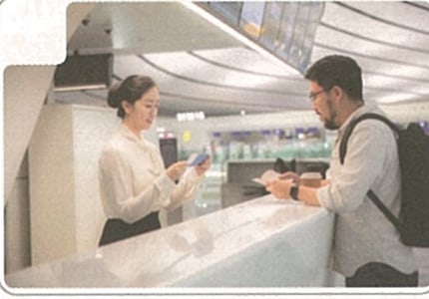
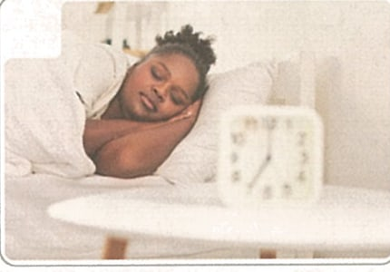
看图热身 Warm-up
看图选词，把字母写在图片旁。
1
2
3
_______
_______
_______
4
5
6
_______
_______
_______
词语：A 开车 B 睡觉 C 问 D 饭店 E 找 F 大学生
HSK 1 · 第11课 | 02
Notes:
【课时定位】第1课时｜看图热身
【本页目标】学生能把6个词与图片对应。
【建议用时】4分钟；时间不足时保留学生产出与检查。
【教学顺序】独立匹配→同桌核对→全班读词。
【教师动作/话术】要求只写字母；核对时用“1是A”逐项报。
【学生任务】看图选词，把字母写在图片旁。
【常见问题】字母与图片错配→先说图片内容→回到词库找字母→学生重新配对。
【答案/检查标准】1-D 饭店；2-F 大学生；3-A 开车；4-E 找；5-C 问；6-B 睡觉
【教材来源】教材印刷P.78（PDF第92页）。

Slide 3
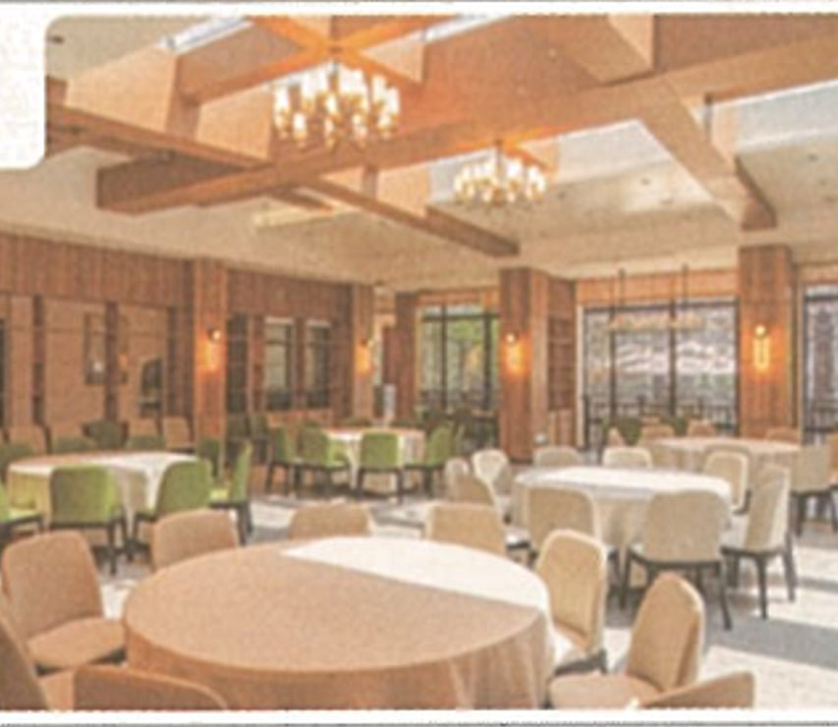
课文1｜核心词语 Key Words
跟读本组词语，再任选一个说短句。
shíhou
fàndiàn
时候
饭店
time
restaurant
zhīdao
zhèngzài
知道
正在
know
in progress
读一读：时候｜饭店｜知道｜正在
HSK 1 · 第11课 | 03
Notes:
【课时定位】第1课时｜课文一词语
【本页目标】学生能认读本组教材词语并在句中使用。
【建议用时】4分钟；时间不足时保留学生产出与检查。
【教学顺序】听教师读→带拼音跟读→选词→说短句。
【教师动作/话术】每词领读两遍；随后指汉字，请学生说一个短句。
【学生任务】跟读本组词语，再任选一个说短句。
【常见问题】声调不准或只读不说句→给首音和句头→学生重读并补成短句。
【答案/检查标准】时候 shíhou；饭店 fàndiàn；知道 zhīdao；正在 zhèngzài；检查读音，并用其中一词说完整短句。
【教材来源】教材印刷P.79（PDF第93页）。

Slide 4
课文1｜听力 Listening
听两遍，记录三项关键信息。
证据题
李文到饭店了吗：________________
1
证据题
饭店在哪儿：________________
2
证据题
李文开车了吗：________________
3
HSK 1 · 第11课 | 04
Notes:
【课时定位】第1课时｜课文1听力
【本页目标】学生能听出三项关键信息，并用完整句核对。
【建议用时】5分钟；听两遍后立即同伴核对。
【教学顺序】看题预测→第一遍只听→停5秒→第二遍记录→同伴核对→完整句回答。
【教师动作/话术】教材音频11-1未嵌入。教师朗读两遍：第一遍自然语速完整朗读，全文后停5秒；第二遍逐句朗读，每句后停2秒。朗读稿：
场景：李文在找饭店，王一飞给他打电话。
王一飞：喂，李文，你什么时候能到饭店？
李文：还不知道，正在找呢。它是不是在超市后边？
王一飞：是的。你开车没开车？
李文：我没开车，坐车呢。
【学生任务】听两遍，记录三项关键信息。
【常见问题】只记零散词→重读对应关键句→补成完整答案。
【答案/检查标准】1.完整答案是“李文还没到饭店。”；证据：“王一飞问：你什么时候能到饭店？李文回答：还不知道，正在找呢。”；2.完整答案是“饭店在超市后边。”；证据：“李文问：它是不是在超市后边？王一飞回答：是的。”；3.完整答案是“李文没开车，他坐车呢。”；教材要点：没开车；坐车呢；证据：“李文：我没开车，坐车呢。”；可接受同义完整句，关键信息须一致。
【教材来源】教材印刷P.79（PDF第93页），课文1；3题均为教师设计的课文证据题；实际音频状态：未嵌入，使用教师朗读。

Slide 5
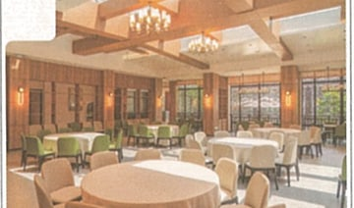
课文1｜跟读 Read Aloud
核对人物和顺序，再交换角色朗读。
王一飞
Wèi, Lǐ Wén, nǐ shénme shíhou néng dào fàndiàn?
喂，李文，你什么时候能到饭店？
李文
Hái bù zhīdào, zhèngzài zhǎo ne. Tā shì bu shì zài chāoshì hòubian?
还不知道，正在找呢。它是不是在超市后边？
王一飞
Shì de. Nǐ kāichē méi kāichē?
是的。你开车没开车？
李文
Wǒ méi kāichē, zuò chē ne.
我没开车，坐车呢。
HSK 1 · 第11课 | 05
Notes:
【课时定位】第1课时｜课文一跟读
【本页目标】学生能按人物和顺序朗读课文一。
【建议用时】5分钟；时间不足时保留学生产出与检查。
【教学顺序】默读→跟读→分角色→替换一处信息。
【教师动作/话术】逐轮指人物，先齐读再两人读。
【学生任务】核对人物和顺序，再交换角色朗读。
【常见问题】人物或轮次混乱→指人物和顺序→学生从上一轮重新分角色朗读。
【答案/检查标准】按4轮原顺序分角色朗读；人物、轮次、汉字和拼音准确，不漏轮、不串角色。
【教材来源】教材印刷P.79（PDF第93页）。

Slide 6
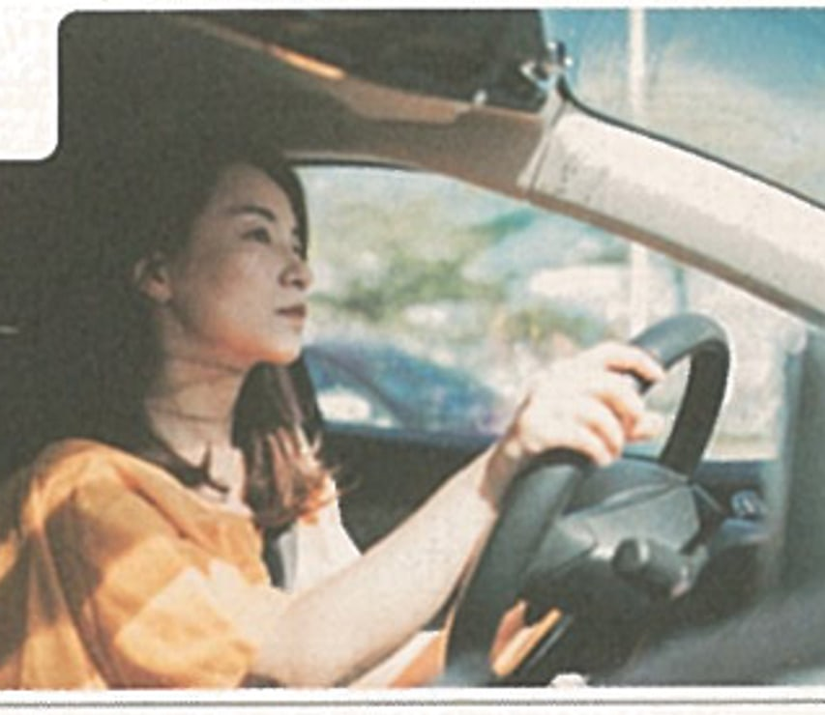
课文1｜核心词语 Key Words
跟读本组词语，再任选一个说短句。
zhǎo
kāichē
找
开车
look for
drive
chē
车
vehicle
读一读：找｜开车｜车
HSK 1 · 第11课 | 06
Notes:
【课时定位】第1课时｜课文一词语复现
【本页目标】学生能认读本组教材词语并在句中使用。
【建议用时】5分钟；时间不足时保留学生产出与检查。
【教学顺序】听教师读→带拼音跟读→选词→说短句。
【教师动作/话术】每词领读两遍；随后指汉字，请学生说一个短句。
【学生任务】跟读本组词语，再任选一个说短句。
【常见问题】声调不准或只读不说句→给首音和句头→学生重读并补成短句。
【答案/检查标准】找 zhǎo；开车 kāichē；车 chē；检查读音，并用其中一词说完整短句。
【教材来源】教材印刷P.79（PDF第93页）。

Slide 7
正反问句 Grammar
观察三组句子，说出共同规则。
形式
例句
是不是
→
它是不是在超市后边？
好看不好看
→
这件衣服好看不好看？
去没去
→
你去没去学校？
HSK 1 · 第11课 | 07
Notes:
【课时定位】第1课时｜语言点一
【本页目标】学生能理解并使用正反问句。
【建议用时】4分钟；时间不足时保留学生产出与检查。
【教学顺序】读例句→圈形式→归纳→替换。
【教师动作/话术】先让学生找相同部分，再用一句话确认规则。
【学生任务】观察三组句子，说出共同规则。
【常见问题】只背形式不会替换→圈固定结构、给一个新词→学生完成新句。
【答案/检查标准】动词用“V不V／V没V”，形容词用“A不A”形成正反问。
【教材来源】教材印刷P.80（PDF第94页）。

Slide 8
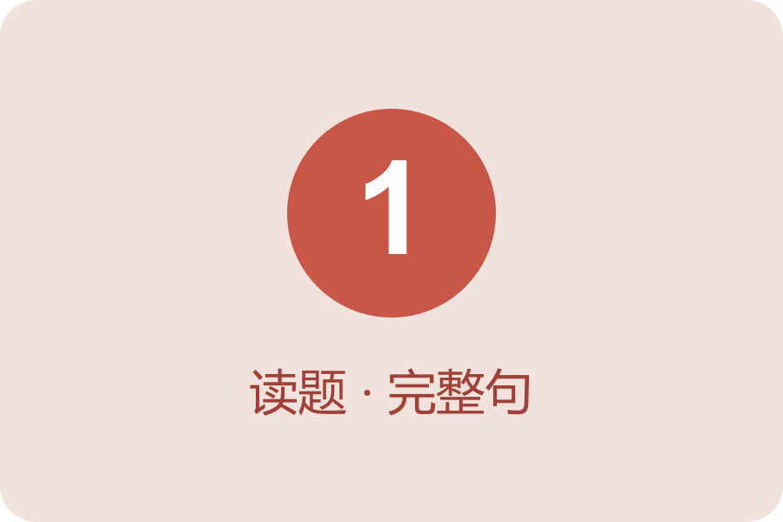
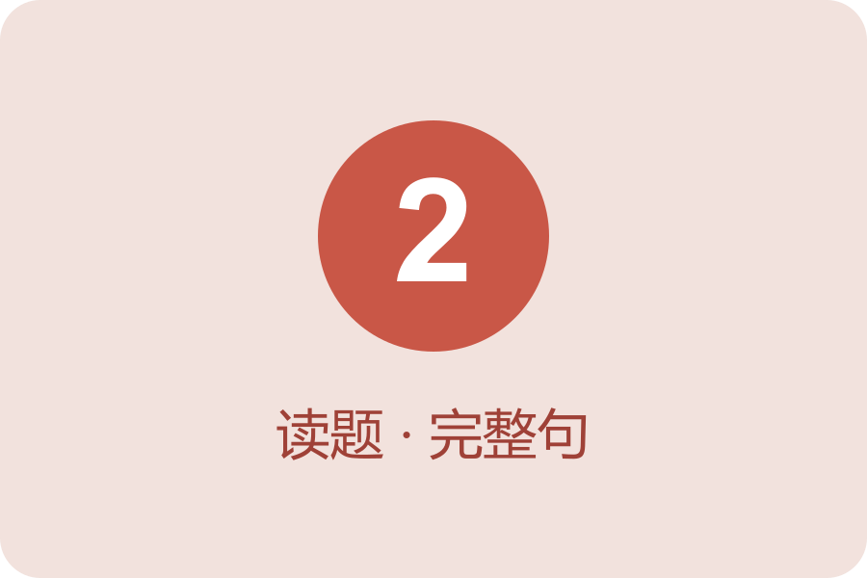
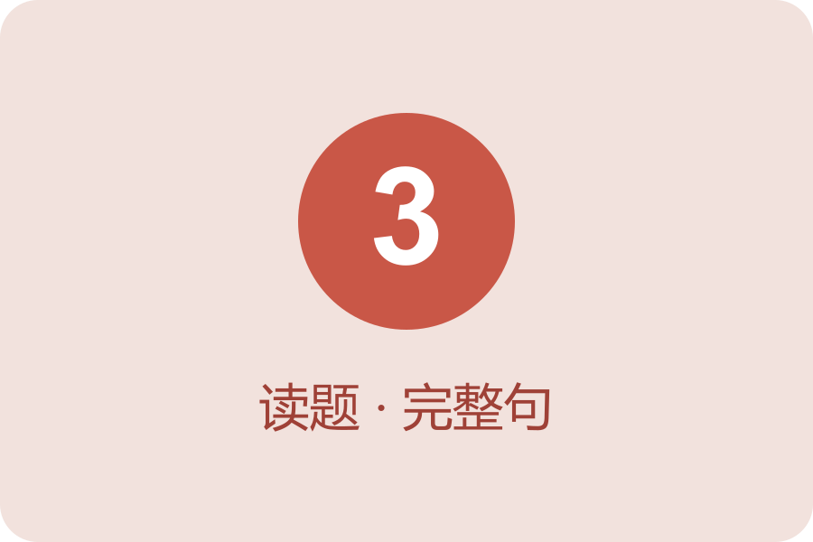
控制练习 Controlled Practice
读问题，用完整句回答。
他是不是在找饭店？
你开车没开车？
衣服贵不贵？
答：________________
答：________________
答：________________
HSK 1 · 第11课 | 08
Notes:
【课时定位】第1课时｜语言点一控制练习
【本页目标】学生能按句架完成三组问答。
【建议用时】5分钟；时间不足时保留学生产出与检查。
【教学顺序】独立准备→同桌问答→抽查。
【教师动作/话术】只给词头，不直接报答案。
【学生任务】读问题，用完整句回答。
【常见问题】只说词不说句→指问题中的句架→学生用完整句重答。
【答案/检查标准】1.是，他正在找饭店。；2.我没开车。；3.衣服不贵。
【教材来源】教材印刷P.80（PDF第94页）；教师设计补充；依据本课课文、语言点与教材练习。

Slide 9
真实问答 Pair Task
两人交换信息，记录一条真实结果。
A问
B答
你是不是在找饭店？／
你去不去超市？／你忙不忙？
是／不是，我在找________。／我去／
不去________。／我忙／不忙。
→
记录：从三个问题中选一个，记录同伴的完整回答。
HSK 1 · 第11课 | 09
Notes:
【课时定位】第1课时｜问答
【本页目标】完成问答并准确记录。
【建议用时】5分钟。
【教学顺序】A问→B答→记录→换角色→汇报。
【教师动作/话术】先示范一轮，再要求离开课文看同伴说。
【学生任务】两人交换信息，记录一条真实结果。
【常见问题】问答不对应→回指问词→重答并改记录。
【答案/检查标准】提问可接受：你是不是在找饭店？／你去不去超市？／你忙不忙？；回答可接受：是／不是，我在找________。／我去／不去________。／我忙／不忙。；记录要求：从三个问题中选一个，记录同伴的完整回答。
【教材来源】印P.79/PDF93；教师设计补充；依据本课课文、语言点与教材练习。

Slide 10
课文1｜出口条 Exit Ticket
写下三个答案，再读出一题。
独立完成
1. 李文到饭店了吗？
________________________
2. 饭店在哪儿？
________________________
3. 李文开车了吗？
________________________
本课关键词：正反问｜在／正在｜呢｜要
HSK 1 · 第11课 | 10
Notes:
【课时定位】第1课时｜第一课时出口
【本页目标】检查课文一词语、听读和语言点。
【建议用时】5分钟；时间不足时保留学生产出与检查。
【教学顺序】独立写→同桌读→教师抽查。
【教师动作/话术】按三题快速抽查；错题要求当场重说。
【学生任务】写下三个答案，再读出一题。
【常见问题】只写不读或漏题→圈出未完成题→学生补写并读出一题。
【答案/检查标准】1.李文还没到饭店。；2.饭店在超市后边。；3.李文没开车，他坐车呢。；开放题同义且含目标结构即可。
【教材来源】教材印刷P.79（PDF第93页）；教师设计补充；依据本课课文、语言点与教材练习。

Slide 11
快速复习 Retrieval
合上课本，回答三个复习问题。
课文一
课文一发生在哪儿？
用了哪个重点句型？
说出一条关键信息。
说场景
说句型
说信息
→
HSK 1 · 第11课 | 11
Notes:
【课时定位】第2课时｜第二课时检索
【本页目标】学生能无提示复现课文一重点。
【建议用时】3分钟；时间不足时保留学生产出与检查。
【教学顺序】独立回忆→同桌互检→口头复现。
【教师动作/话术】先等待5秒，不立即给词。
【学生任务】合上课本，回答三个复习问题。
【常见问题】立即翻书找答案→先等待5秒并给词头→学生口头复现后再核对。
【答案/检查标准】能说出课文一场景、一个句型和一条关键信息。
【教材来源】教材印刷P.81（PDF第95页）；教师设计补充；依据本课课文、语言点与教材练习。

Slide 12

课文2｜核心词语 Key Words
跟读本组词语，再任选一个说短句。
zài
dú
在
读
in progress
study
dàxué
大学
university
读一读：在｜读｜大学
HSK 1 · 第11课 | 12
Notes:
【课时定位】第2课时｜课文二词语
【本页目标】学生能认读本组教材词语并在句中使用。
【建议用时】4分钟；时间不足时保留学生产出与检查。
【教学顺序】听教师读→带拼音跟读→选词→说短句。
【教师动作/话术】每词领读两遍；随后指汉字，请学生说一个短句。
【学生任务】跟读本组词语，再任选一个说短句。
【常见问题】声调不准或只读不说句→给首音和句头→学生重读并补成短句。
【答案/检查标准】在 zài；读 dú；大学 dàxué；检查读音，并用其中一词说完整短句。
【教材来源】教材印刷P.81（PDF第95页）。

Slide 13
课文2｜听力 Listening
听两遍，记录三项关键信息。
选择题
李文（ ）读大学。
A 不 B 没 C 在
1
选择题
李文很忙，有很多（ ）。
A 课 B 书 C 椅子
2
证据题
他为什么忙：________________
3
HSK 1 · 第11课 | 13
Notes:
【课时定位】第2课时｜课文2听力
【本页目标】学生能听出三项关键信息，并用完整句核对。
【建议用时】4分钟；听两遍后立即同伴核对。
【教学顺序】看题预测→第一遍只听→停5秒→第二遍记录→同伴核对→完整句回答。
【教师动作/话术】教材音频11-3未嵌入。教师朗读两遍：第一遍自然语速完整朗读，全文后停5秒；第二遍逐句朗读，每句后停2秒。朗读稿：
场景：王一飞和李文见面后聊天。
王一飞：你还在读大学吗？
李文：对，我读大学呢，还是大学生。
王一飞：你们学习忙不忙？
李文：非常忙，我学医，我们的课很多。
【学生任务】听两遍，记录三项关键信息。
【常见问题】只记零散词→重读对应关键句→补成完整答案。
【答案/检查标准】1.完整答案是“李文在读大学。”；证据：“王一飞问：你还在读大学吗？李文回答：对，我读大学呢，还是大学生。”；2.完整答案是“李文很忙，有很多课。”；证据：“李文：非常忙，我学医，我们的课很多。”；3.完整答案是“李文学医，课很多，所以很忙。”；证据：“李文：非常忙，我学医，我们的课很多。”；可接受同义完整句，关键信息须一致。
【教材来源】教材印刷P.80（PDF第94页）、教材印刷P.81（PDF第95页），课文2；其中2题为教材选择题，1题为教师设计的课文证据题；实际音频状态：未嵌入，使用教师朗读。

Slide 14
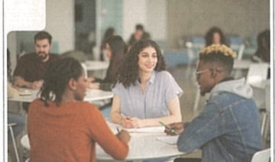
课文2｜跟读 Read Aloud
核对人物和顺序，再交换角色朗读。
王一飞
Nǐ hái zài dú dàxué ma?
你还在读大学吗？
李文
Duì, wǒ dú dàxué ne, hái shì dàxuéshēng.
对，我读大学呢，还是大学生。
王一飞
Nǐmen xuéxí máng bu máng?
你们学习忙不忙？
李文
Fēicháng máng, wǒ xué yī, wǒmen de kè hěn duō.
非常忙，我学医，我们的课很多。
HSK 1 · 第11课 | 14
Notes:
【课时定位】第2课时｜课文二跟读
【本页目标】学生能按人物和顺序朗读课文二。
【建议用时】5分钟；时间不足时保留学生产出与检查。
【教学顺序】默读→跟读→分角色→替换。
【教师动作/话术】逐轮指人物；长句先分段读，再连起来读。
【学生任务】核对人物和顺序，再交换角色朗读。
【常见问题】人物或轮次混乱→指人物和顺序→学生从上一轮重新分角色朗读。
【答案/检查标准】按4轮原顺序分角色朗读；人物、轮次、汉字和拼音准确，不漏轮、不串角色。
【教材来源】教材印刷P.81（PDF第95页）。

Slide 15
课文2｜核心词语 Key Words
跟读本组词语，再任选一个说短句。
dàxuéshēng
xué
大学生
学
student
study
yī
医
medicine
读一读：大学生｜学｜医
HSK 1 · 第11课 | 15
Notes:
【课时定位】第2课时｜课文二词语复现
【本页目标】学生能认读本组教材词语并在句中使用。
【建议用时】5分钟；时间不足时保留学生产出与检查。
【教学顺序】听教师读→带拼音跟读→选词→说短句。
【教师动作/话术】每词领读两遍；随后指汉字，请学生说一个短句。
【学生任务】跟读本组词语，再任选一个说短句。
【常见问题】声调不准或只读不说句→给首音和句头→学生重读并补成短句。
【答案/检查标准】大学生 dàxuéshēng；学 xué；医 yī；检查读音，并用其中一词说完整短句。
【教材来源】教材印刷P.81（PDF第95页）。

Slide 16
在／正在＋动词（＋呢） Grammar
读三组句型，再替换关键信息。
在／正在 + 动词
→
学生们正在上课。
在 + 动词 + 呢
→
学生们在上课呢。
动词 + 呢
→
我们读书呢。
在／正在放在动词前表示动作正在进行；
也可用“动词＋呢”；否定用没（有）。
HSK 1 · 第11课 | 16
Notes:
【课时定位】第2课时｜语言点二
【本页目标】学生能使用在／正在＋动词（＋呢）。
【建议用时】5分钟；时间不足时保留学生产出与检查。
【教学顺序】读形式→读例句→替换→对比。
【教师动作/话术】用手势标出固定位置，避免长篇术语解释。
【学生任务】读三组句型，再替换关键信息。
【常见问题】只背形式不会替换→标出固定位置、给一个新词→学生完成新句。
【答案/检查标准】在／正在放在动词前表示动作正在进行；也可用“动词＋呢”；否定用没（有）。
【教材来源】教材印刷P.82（PDF第96页）。

Slide 17
控制练习 Controlled Practice
读问题，用完整句回答。
他在做什么？
她正在做什么？
他去不去超市？
答：________________
答：________________
答：________________
HSK 1 · 第11课 | 17
Notes:
【课时定位】第2课时｜语言点二控制练习
【本页目标】学生能用目标句式完成三组问答。
【建议用时】4分钟；时间不足时保留学生产出与检查。
【教学顺序】准备→问答→换角色→抽查。
【教师动作/话术】只用问题关键词追问，让学生自改。
【学生任务】读问题，用完整句回答。
【常见问题】只说词不说句→指问题中的句架→学生用完整句重答。
【答案/检查标准】1.他在睡觉呢。；2.她正在学习。；3.他不去超市。
【教材来源】教材印刷P.82（PDF第96页）；教师设计补充；依据本课课文、语言点与教材练习。

Slide 18
真实问答 Pair Task
两人问答并记录两项真实信息。
A问
B答
你正在做什么？同伴正在做什么？
我正在________；
同伴正在________。
→
记录：记录两个当前动作。
HSK 1 · 第11课 | 18
Notes:
【课时定位】第2课时｜课文二真实任务
【本页目标】学生能在真实问答中使用本页目标句型。
【建议用时】5分钟；时间不足时保留学生产出与检查。
【教学顺序】A问→B答→记录→换角色→汇报。
【教师动作/话术】检查提问和回答是否对应。
【学生任务】两人问答并记录两项真实信息。
【常见问题】提问与回答不对应→回指A问关键词→B重新回答并核对记录。
【答案/检查标准】提问可接受：你正在做什么？同伴正在做什么？；回答可接受：我正在________；同伴正在________。；记录要求：记录两个当前动作。
【教材来源】教材印刷P.81（PDF第95页）；教师设计补充；依据本课课文、语言点与教材练习。

Slide 19
信息调查 Class Survey
采访3人，记录答案，再汇报一人。
名字
正在做什么
同伴在做什么
去不去
1. __________
________________
________________
________________
2. __________
________________
________________
________________
3. __________
________________
________________
________________
汇报：________正在________，
同伴正在________，去／不去________。
HSK 1 · 第11课 | 19
Notes:
【课时定位】第2课时｜第二课时信息差
【本页目标】学生能采访3人并汇报一人。
【建议用时】5分钟；时间不足时保留学生产出与检查。
【教学顺序】独立写问题→采访→记录→汇报。
【教师动作/话术】要求走动采访；只核对语言，不替学生决定答案。
【学生任务】采访3人，记录答案，再汇报一人。
【常见问题】记录与同伴回答不一致→让同伴再说一次→学生当场改正记录。
【答案/检查标准】三行记录完整；汇报与记录一致。
【教材来源】教材印刷P.81（PDF第95页）；教师设计补充；依据本课课文、语言点与教材练习。

Slide 20
课文2｜出口条 Exit Ticket
写下三个答案，再读出一题。
独立完成
1. 李文（ ）读大学。
A 不 B 没 C 在
________________________
2. 学生们正在上课怎么说？
________________________
3. 用本课句型说一条真实信息。
________________________
本课关键词：正反问｜在／正在｜呢｜要
HSK 1 · 第11课 | 20
Notes:
【课时定位】第2课时｜第二课时出口
【本页目标】检查课文二词语、理解与语言点。
【建议用时】5分钟；时间不足时保留学生产出与检查。
【教学顺序】独立写→同桌读→教师抽查。
【教师动作/话术】抽查弱项并要求完整重说。
【学生任务】写下三个答案，再读出一题。
【常见问题】只写不读或漏题→圈出未完成题→学生补写并读出一题。
【答案/检查标准】1.李文在读大学。；2.学生们正在上课。；3.弟弟正在睡觉呢。；开放题同义且含目标结构即可。
【教材来源】教材印刷P.81（PDF第95页）；教师设计补充；依据本课课文、语言点与教材练习。

Slide 21
快速复习 Retrieval
说出两个旧句，再预测课文三。
课文一、二
用语言点一说一句。
用语言点二说一句。
预测课文三的场景。
复现两句
预测课文三
→
HSK 1 · 第11课 | 21
Notes:
【课时定位】第3课时｜第三课时检索
【本页目标】学生能复现前两课时并预测课文三。
【建议用时】3分钟；时间不足时保留学生产出与检查。
【教学顺序】回忆→同桌核对→看标题预测。
【教师动作/话术】先让学生说，再用关键词补足。
【学生任务】说出两个旧句，再预测课文三。
【常见问题】立即翻书找答案→先等待5秒并给词头→学生口头复现后再核对。
【答案/检查标准】至少说出两个旧句和一个合理预测。
【教材来源】教材印刷P.83（PDF第97页）；教师设计补充；依据本课课文、语言点与教材练习。

Slide 22
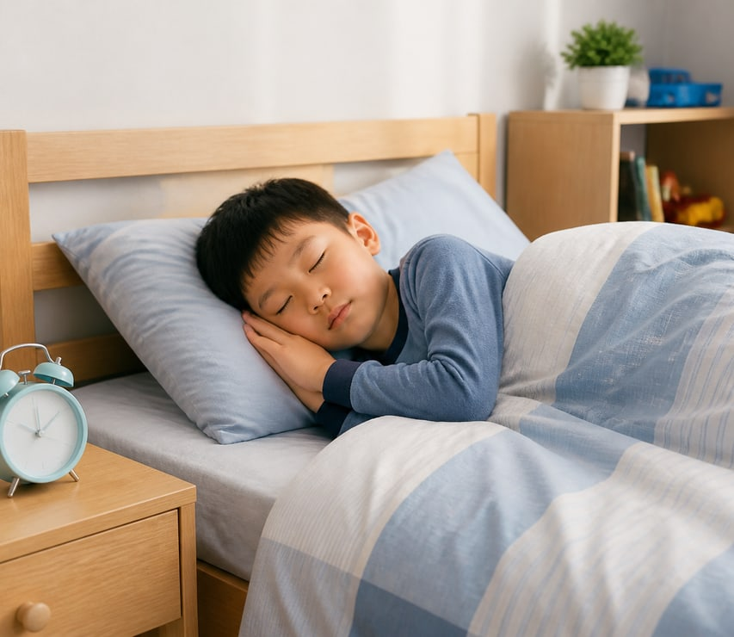
课文3｜核心词语 Key Words
跟读本组词语，再任选一个说短句。
dìdi
qǐchuáng
弟弟
起床
younger brother
get up
shuìjiào
shuì
睡觉
睡
sleep
sleep
补充词：那里 nàli｜哪里 nǎli
HSK 1 · 第11课 | 22
Notes:
【课时定位】第3课时｜课文三词语
【本页目标】学生能认读本组教材词语并在句中使用。
【建议用时】4分钟；时间不足时保留学生产出与检查。
【教学顺序】听教师读→带拼音跟读→选词→说短句。
【教师动作/话术】每词领读两遍；随后指汉字，请学生说一个短句。
【学生任务】跟读本组词语，再任选一个说短句。
【常见问题】声调不准或只读不说句→给首音和句头→学生重读并补成短句。
【答案/检查标准】弟弟 dìdi；起床 qǐchuáng；睡觉 shuìjiào；睡 shuì；那里 nàli；哪里 nǎli；检查读音，并用其中一词说完整短句。
【教材来源】教材印刷P.83（PDF第97页）。

Slide 23
课文3｜听力 Listening
听两遍，记录三项关键信息。
选择题
弟弟正在（ ）。
A 玩 B 起床 C 睡觉
1
选择题
爸爸问姐姐，弟弟（ ）超市。
A 在 B 去 C 去不去
2
证据题
弟弟今天要做什么：________________
3
HSK 1 · 第11课 | 23
Notes:
【课时定位】第3课时｜课文3听力
【本页目标】学生能听出三项关键信息，并用完整句核对。
【建议用时】4分钟；听两遍后立即同伴核对。
【教学顺序】看题预测→第一遍只听→停5秒→第二遍记录→同伴核对→完整句回答。
【教师动作/话术】教材音频11-5未嵌入。教师朗读两遍：第一遍自然语速完整朗读，全文后停5秒；第二遍逐句朗读，每句后停2秒。朗读稿：
场景：星期六早上，刘明上班前和女儿对话。
刘明：弟弟起床没起床呢？
刘小雪：没起床呢，还在睡觉。
刘明：还睡呢？他今天去不去那里？
刘小雪：去哪里？
刘明：去超市。
刘小雪：我昨天问他，他对我说，他不去，他今天要和小朋友玩。
【学生任务】听两遍，记录三项关键信息。
【常见问题】只记零散词→重读对应关键句→补成完整答案。
【答案/检查标准】1.完整答案是“弟弟正在睡觉。”；证据：“刘明：弟弟起床没起床呢？；刘小雪：没起床呢，还在睡觉。”；2.完整答案是“爸爸问姐姐，弟弟去不去超市。”；证据：“爸爸刘明问姐姐刘小雪弟弟去不去超市；刘小雪转述：他不去。”；3.完整答案是“弟弟今天要和小朋友玩。”；证据：“刘小雪：我昨天问他，他对我说，他不去，他今天要和小朋友玩。”；可接受同义完整句，关键信息须一致。
【教材来源】教材印刷P.82（PDF第96页）、教材印刷P.83（PDF第97页），课文3；其中2题为教材选择题，1题为教师设计的课文证据题；实际音频状态：未嵌入，使用教师朗读。

Slide 24
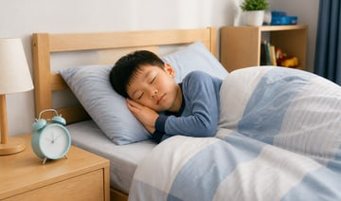
课文3｜跟读 Read Aloud
核对人物和顺序，再分角色朗读。
刘明
Dìdi qǐchuáng méi qǐchuáng ne?
弟弟起床没起床呢？
刘小雪
Méi qǐchuáng ne, hái zài shuìjiào.
没起床呢，还在睡觉。
刘明
Hái shuì ne? Tā jīntiān qù bu qù nàli?
还睡呢？他今天去不去那里？
刘小雪
Qù nǎli?
去哪里？
刘明
Qù chāoshì.
去超市。
刘小雪
Wǒ zuótiān wèn tā, tā duì wǒ shuō, tā bú qù, tā jīntiān yào hé xiǎopéngyou wán.
我昨天问他，他对我说，他不去，他今天要和小朋友玩。
HSK 1 · 第11课 | 24
Notes:
【课时定位】第3课时｜课文三跟读
【本页目标】学生能按六轮顺序朗读课文三。
【建议用时】5分钟；时间不足时保留学生产出与检查。
【教学顺序】默读→跟读→分角色→完整表演。
【教师动作/话术】长句先分段读，再连起来恢复自然语速。
【学生任务】核对人物和顺序，再分角色朗读。
【常见问题】人物或轮次混乱→指人物和顺序→学生从上一轮重新分角色朗读。
【答案/检查标准】按6轮原顺序分角色朗读；人物、轮次、汉字和拼音准确，不漏轮、不串角色。
【教材来源】教材印刷P.83（PDF第97页）。

Slide 25
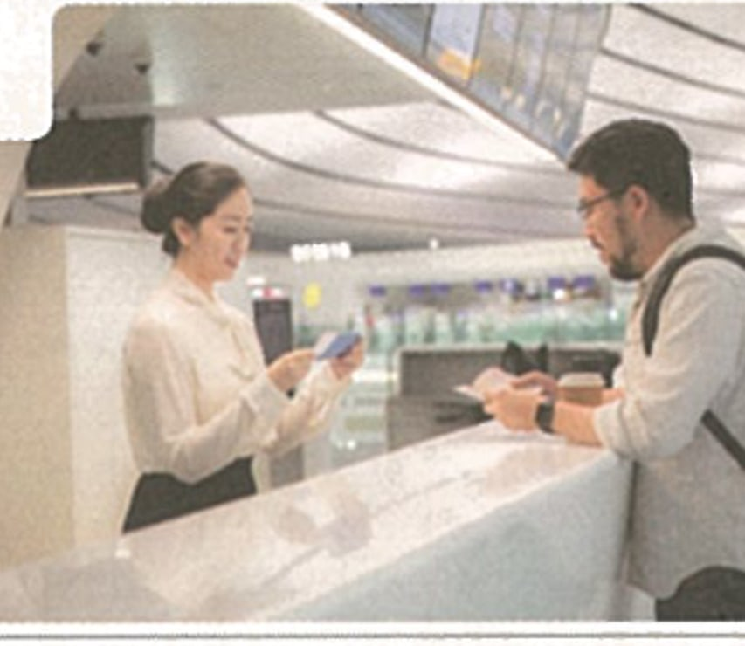
课文3｜核心词语 Key Words
跟读本组词语，再任选一个说短句。
zuótiān
wèn
昨天
问
yesterday
ask
duì
shuō
对
说
towards
say
补充词：要 yào｜小朋友 xiǎopéngyou
HSK 1 · 第11课 | 25
Notes:
【课时定位】第3课时｜课文三词语复现
【本页目标】学生能认读本组教材词语并在句中使用。
【建议用时】5分钟；时间不足时保留学生产出与检查。
【教学顺序】听教师读→带拼音跟读→选词→说短句。
【教师动作/话术】每词领读两遍；随后指汉字，请学生说一个短句。
【学生任务】跟读本组词语，再任选一个说短句。
【常见问题】声调不准或只读不说句→给首音和句头→学生重读并补成短句。
【答案/检查标准】昨天 zuótiān；问 wèn；对 duì；说 shuō；要 yào；小朋友 xiǎopéngyou；检查读音，并用其中一词说完整短句。
【教材来源】教材印刷P.83（PDF第97页）。

Slide 26
能愿动词“要” Grammar
读三组句型，再替换关键信息。
要 + 动词
→
他今天要玩。
要 + 去 + 地点
→
妈妈要去超市。
要 + 在 + 地点 + 动词
→
白家月要在家里学中文。
“要”放在动词前，表示想做或打算做。
HSK 1 · 第11课 | 26
Notes:
【课时定位】第3课时｜语言点三
【本页目标】学生能使用能愿动词“要”。
【建议用时】5分钟；时间不足时保留学生产出与检查。
【教学顺序】读形式→读例句→替换→对比。
【教师动作/话术】板书最短公式，马上让学生替换。
【学生任务】读三组句型，再替换关键信息。
【常见问题】只背形式不会替换→标出固定位置、给一个新词→学生完成新句。
【答案/检查标准】“要”放在动词前，表示想做或打算做。
【教材来源】教材印刷P.84（PDF第98页）。

Slide 27
综合填空 Review · Fill in the Blanks
独立填空，再读出完整句。
词语（可重复使用）：A 那里 ｜ B 睡觉 ｜ C 去不去 ｜ D 要 ｜ E 正在
1. 你____超市？
2. 她没在看电视，____学习呢。
3. 弟弟：姐姐，我们去____玩吧，好不好？
姐姐：我不去，我____读书。
4. 妈妈：爸爸在做什么？孩子：他在____呢。
HSK 1 · 第11课 | 27
Notes:
【课时定位】第3课时｜综合练习
【本页目标】学生能完成教材核心选词填空。
【建议用时】4分钟；时间不足时保留学生产出与检查。
【教学顺序】独立→同桌核对理由→全班读句。
【教师动作/话术】不先展示答案；要求说出词与位置的依据。
【学生任务】独立填空，再读出完整句。
【常见问题】只填词不读完整句→追问词义和位置→学生读全句并说明理由。
【答案/检查标准】1.你去不去超市？；2.她没在看电视，正在学习呢。；3.弟弟：姐姐，我们去那里玩吧，好不好？姐姐：我不去，我要读书。；4.妈妈：爸爸在做什么？孩子：他在睡觉呢。
【教材来源】教材印刷P.84（PDF第98页）。

Slide 28
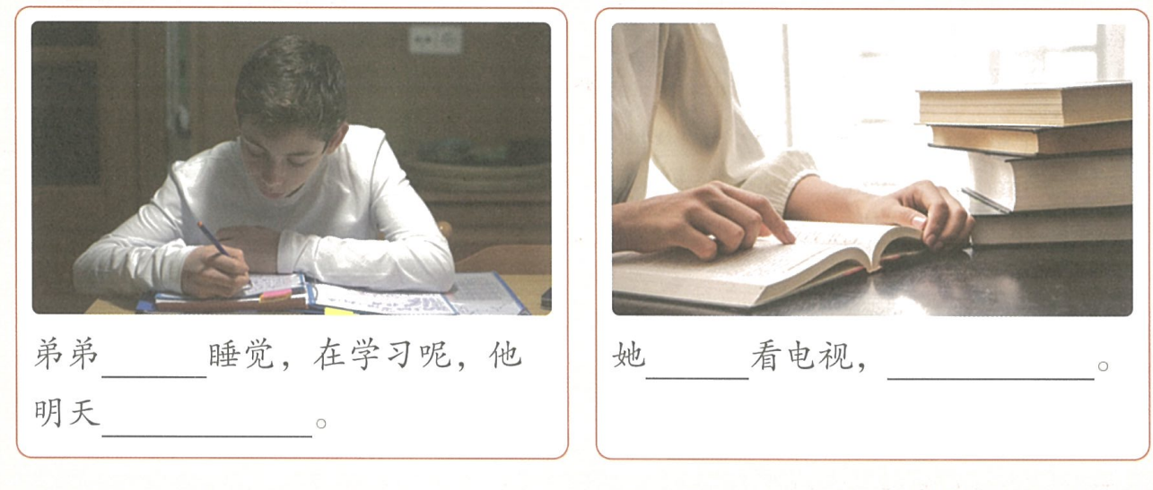
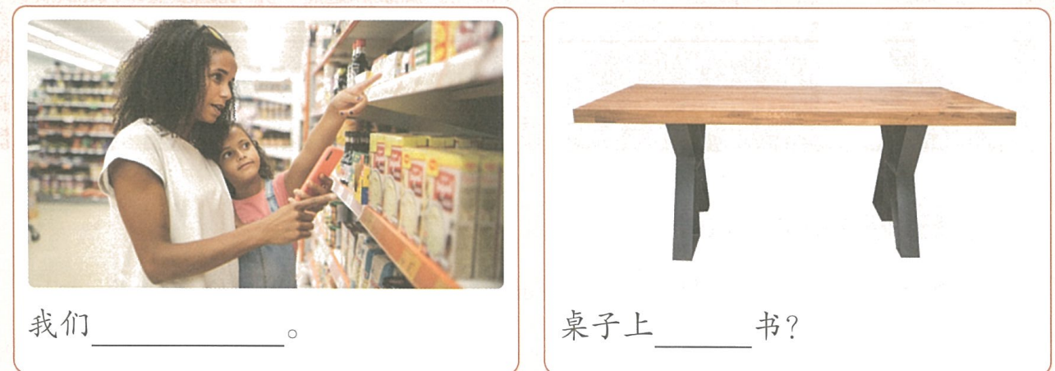
教材看图输出 Picture-based Output
看四幅教材图片，逐项补全并读出。
1. 我们______。
2. 桌子上______书？
3. 弟弟______睡觉，在学习呢，
他明天______。
4. 她______看电视，______。
HSK 1 · 第11课 | 28
Notes:
【课时定位】第3课时｜提示词输出
【本页目标】学生能用教材四组看图句架完成表达。
【建议用时】5分钟；时间不足时保留学生产出与检查。
【教学顺序】读四组提示→独立准备→同桌互说→抽查。
【教师动作/话术】追问人物、地点、时间或完成情况，让句子完整。
【学生任务】看四幅教材图片，逐项补全并读出。
【常见问题】只念提示词→追问人物、地点或动作→学生补成完整句。
【答案/检查标准】1.我们去超市。；2.桌子上有没有书？；3.弟弟没在睡觉，在学习呢，他明天要上课。；4.她没在看电视，正在读书。
【教材来源】教材印刷P.85（PDF第99页）。

Slide 29
课堂活动与拓展 Activity & Extension
按三步完成活动，并按材料分享结果。
1
两人各选一件熟悉的事情。
2
用“做不做……”轮流提问。
3
真实回答，再交换角色。
任务材料与示例
A：你去不去吃午饭？ B：我不去。
A：你在做什么？ B：我在学中文呢。你学不学？
两人轮流：先问“做不做……”，再追问“在做什么”。
HSK 1 · 第11课 | 29
Notes:
【课时定位】第3课时｜活动
【本页目标】按材料完成活动并分享。
【建议用时】5分钟。
【教学顺序】读材料→完成→分享→核对。
【教师动作/话术】示范一轮；巡视后抽查个人产出。
【学生任务】按三步完成活动，并按材料分享结果。
【常见问题】漏步骤→回到当前步→个人重做。
【答案/检查标准】完成三步；产出使用本课目标结构，并与任务材料一致。
【教材来源】印P.85/PDF99；教材活动改编：双人活动：两人一组，互相问答做不做某事。小语的例子：A：你去不去吃午饭？B：我不去。A：你在做什么？B：我在学中文呢。你学不学？……。

Slide 30
本课出口条 Lesson Exit Ticket
写下三个答案，再读出一题。
写一写，说一说
1. 弟弟起床没起床？
________________________
2. 弟弟今天要做什么？
________________________
3. 说一个正反问句。
________________________
本课关键词：正反问｜在／正在｜呢｜要
HSK 1 · 第11课 | 30
Notes:
【课时定位】第3课时｜全课出口与小结
【本页目标】学生能回答课文三理解题并展示一项本课能力。
【建议用时】5分钟；时间不足时保留学生产出与检查。
【教学顺序】独立写→两人互读→教师抽查→自评。
【教师动作/话术】按三项目标逐项核对，不以齐读代替个人产出。
【学生任务】写下三个答案，再读出一题。
【常见问题】只写不读或漏题→圈出未完成题→学生补写并读出一题。
【答案/检查标准】1.弟弟没起床，还在睡觉。；2.弟弟今天要和小朋友玩。；3.你看不看电视？；开放题同义且含目标结构即可。
【教材来源】教材印刷P.83（PDF第97页）；本页为教师设计的形成性出口题，依据本课目标与教材练习。

